Slide 1
МЕСТООБИТАНИЕ. ГЕОГРАФИЧЕСКОЕ И ЭКОЛОГИЧЕСКОЕ РАСПРЕДЕЛЕНИЕ ОРГАНИЗМОВ
Разработала и провела Швецова В. А.
учитель географии и экологии МОБУ Новобурейской СОШ № 3, Амурской области.
Разработана на основе авторской программы Л. Е. Дмитриевой и Л. Г. Колесниковой (Благовещенск, 2006 г.).

Slide 2
МЕСТООБИТАНИЕ – это участок суши или водоёма, занятый популяцией одного вида или её частью и обладающий для её существования всеми необходимыми условиями (климат, рельеф, почва, питательные вещества).
МЕСТООБИТАНИЕ ВИДА – это совокупность отвечающих его экологическим требованиям участков в пределах видового ареала.
По размеру выделяют:
Большие местообитания
океан;
природная зона.
Средние местообитания
болото;
- озеро.
Маленькие местообитания
нижняя часть гнилого бревна;
кишечник животного.

Slide 3
По широте использования местообитаний различают:
Стенотопные организмы – животные и растения, приуроченные к узкому кругу местообитаний.
Эвритопные организмы - виды растений и животных, живущие в самых разнообразных местах обитания. Они имеют высокую пластичность или т. н. широкую экологическую валентность.
Песчаная акация;
Росянка;
Багульник;
Тонкопалый суслик;
Рябчик.
Сосна обыкновенная;
Тростник обыкновенный;
Пырей ползучий;
Обыкновенная полёвка;
Лисица.

Slide 4
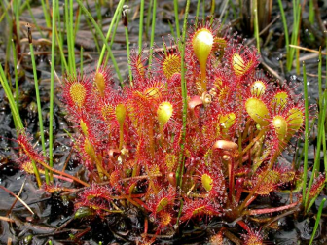
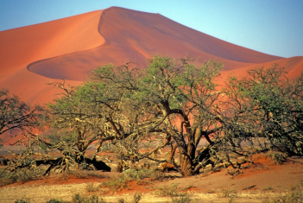
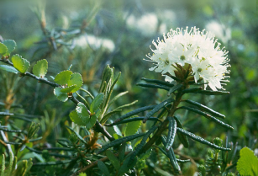
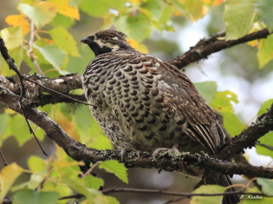
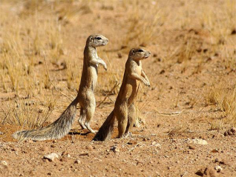
СТЕНОТОПНЫЕ ОРГАНИЗМЫ
Росянка
Песчаная акация
Багульник
Рябчик
Тонкопалый суслик

Slide 5
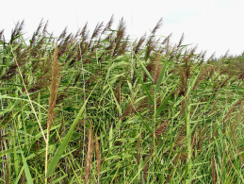
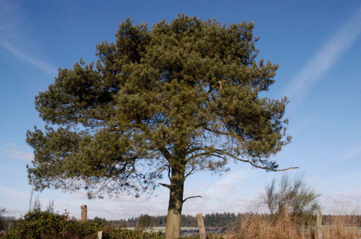
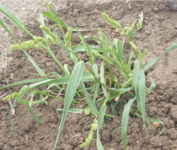
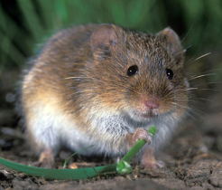
ЭВРИТОПНЫЕ ОРГАНИЗМЫ
Тростник обыкновенный
Сосна обыкновенная
Растет на самых разных субстратах — на песчаных почвах, суглинках, скалах, сфагновых болотах, выносит низкую зимнюю температуру, продвигаясь за полярный круг, и высокую летнюю, произрастая местами в степной зоне.
Пырей ползучий
Обыкновенная
полёвка

Slide 6
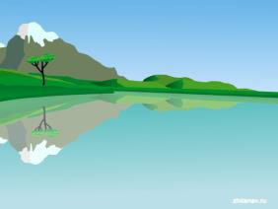
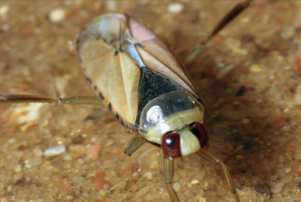
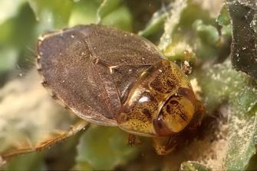
На одном местообитании живёт, как правило, большое количество разных видов.
Местообитание - мелководные покрытые растительностью участки озёр.
Клоп – гладыш
Экологическая ниша
детритофаг (питается разлагающейся растительностью)
Экологическая ниша
активный хищник
Плавта
ЭКОЛОГИЧЕСКАЯ НИША - совокупность всех факторов природной среды, в пределах которых возможно существование того или иного вида организмов. К таким факторам относится не только положение вида в пространстве (его местообитание), но также его взаимоотношения с другими видами (конкуренция за пищу, наличие врагов).

Slide 7
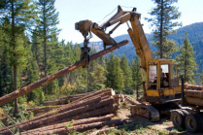
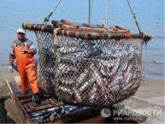
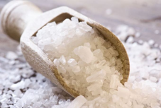
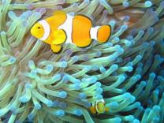
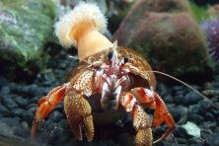
РАСПРОСТРАНЕНИЕ ОРГАНИЗМОВ
ГЕОГРАФИЧЕСКОЕ – это размещение животных и растений под воздействием абиотических факторов.
ЭКОЛОГИЧЕСКОЕ -это размещение животных и растений под воздействием абиотических, биотических и антропогенных факторов.

